Slide 1
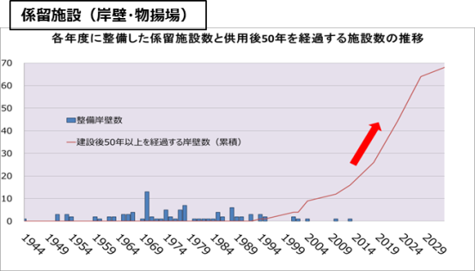
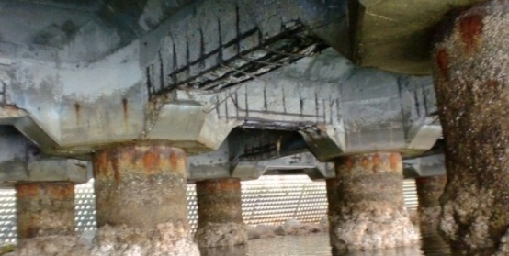
～戦略的な維持管理の推進に向けて～
参考資料３
「都市基盤施設長寿命化計画(仮称)」（素案）中間とりまとめ 概要版 港湾・海岸編（たたき台）
≪趣 旨≫
都市基盤施設長寿命化計画（素案）は、維持管理に関する現状と課題を踏まえ、戦略的な維持管理に関する基本的な考え方等に関して
これまでの大阪府都市基盤施設技術審議会（平成25年11月設置）の議論を踏まえて、現時点で一旦、中間とりまとめを行ったもので、この素案を基により詳細な検討を進め
平成27年3月を目途に都市基盤施設長寿命化計画に関しての審議会答申につなげるものである。
≪現 状≫
≪基本的な考え方≫
●港湾
・日常的な維持管理を着実に実践するとともに、予防保全による計画的な維持管理による都市基盤施設の長寿命化を
基本とし、更新時期についても的確に見極めていく等、効率的・効果的な維持管理を推進
・将来にわたり的確に維持管理を実践するため、人材の育成と確保、技術力の向上と継承に加え、市町村など多様な
主体と連携しながら地域単位で都市基盤施設を守り活かしていく持続可能な仕組みを構築
港湾の基幹的役割を示す係留施設は高度経済成長期に集中的に建設されたものが多く10年後には建設後50年以上経過する施設が全体の約40％を超える。
●海岸
大阪府が管理する74kmの海岸線には水門・樋門・門扉などの重要な防災施設があり、建設後40年を超える施設が約50％となっている。
≪効率的・効果的な維持管理手法の確立のために講ずべき主な施策≫
供用後50年経過する施設が
10年後に約40%に達する。（係留施設）
◇点検、診断、評価の手法や体制等の充実 致命的な不具合を見逃さない（安全の視点）
・鋼構造施設については潜水士による水中肉厚調査を継続的に実施し劣化曲線の精度を高める。
・目視点検においてエプロン陥没の可能性が見られた場合はレーダー探査等の空洞化調査を実施する。
・桟橋式上部工での塩害による鋼材腐食の進行を監視するためCo中塩化物イオン濃度測定等を実施する。
・南海トラフ巨大地震の被害想定シミュレーション結果等を踏まえ、被害が大きいと予想される海岸保全施設の点検の重点化
・設備については指針等に定められた点検を着実に実施し、定期的に専門メーカーによる点検整備を実施する。
・貴重な機会である管理運転時において不具合の早期発見に努め、点検データの取得・蓄積を実施する。
◇施設の特性に応じた維持管理手法の体系化
●維持管理手法の設定（予防保全対策の拡充、補修時期の最適化）
・鋼構造施設については鋼材腐食や陽極消耗量の理論的劣化予測手法が確立しているため予測計画型の維持管理を実施する。
・桟橋式上部工については全国的にも塩害による損傷が多いことから、予測計画型の維持管理を実施する。
・上記以外で劣化予測手法が確立してない施設については劣化度判定による状態監視型の維持管理を実施する。
・設備については基本的に状態監視型の維持管理を実施し、電気設備については時間計画型の維持管理を実施する。
●更新時期の考え方（更新時期の最適化）
・適切な維持管理のもと基本的には補修を繰り返すが耐震基準等の見直しによる既存不適格や部材毎に補修を行うよりも経済的
な場合などは更新を実施する。
・状態監視型設備については社会的・機能的要因による場合や、部分補修を行うよりもLCCが有利になる場合は更新を実施する。
・劣化状態の把握が困難である電気設備・エンジンについては、一定の目標年数を定めて更新を実施する。
●重点化指標・優先順位の考え方
・健全度並びに社会的影響度の高い施設を重点的に維持補修を行っていく。
災害発生後の緊急物資輸送に重要な役割を果たす耐震強化岸壁、旅客船フェリー接岸岸壁
災害時に甚大な被害を及ぼす懸念のあるコンビナート地区及び廃棄物護岸
背後地盤高が低く、浸水被害が大きい防潮堤や背後地が人口密集地である防潮堤
南海トラフ巨大地震の被害想定シミュレーション結果等による被害が大きい地域
◇日常的な維持管理の着実な実践
◇維持管理を見通した新設工事上
◇新たな技術、材料、工法の活用と促進策
桟橋式上部工の鉄筋露出状況
供用後50年経過する施設数
の推移（係留施設）
≪維持管理の取組≫
◇維持管理行動計画ルールブックの策定（Ｈ18～）
◇大阪府港湾施設維持管理基本計画の策定（Ｈ23～）
◇港湾施設（岸壁・物揚場・防波堤）維持管理計画書作成（Ｈ22～）
◇施設の長寿命化に資する予防保全対策等を強化（H23～）
・H22：１０．５億円 → H25：１７．４億円（１．６６倍増）
新たな課題
≪課題：効率的・効果的な維持管理手法の確立≫
※各視点における具体的な課題
◇安全に対する視点
・鋼材腐食、エプロン陥没など不可視部分における不具合への対応
◇効率的・効果的な維持管理に対する視点
・港湾法・海岸法改正を踏まえた点検のメリハリ ・桟橋式上部工の最適な補修タイミング
・理論的、経験的劣化予測手法の精度向上 ・耐震強化岸壁や防潮堤の更新時期の見極め
≪課題：持続可能な維持管理の仕組みづくり≫
≪持続可能な維持管理の仕組みづくりのために講ずべき主な施策≫
◇将来の担い手不足（技術の継承）
・年齢構成の隔たり進む技術職員の高齢化（40歳代職員は20年後1/4に減少）
・港湾、海岸業務の経験者が少なくなってきている。
・近年、建設投資や工事件数の減少に伴い、経験を積む機会が少なくなってきている。
◇人材の育成と確保、技術力の向上と継承
港湾局内での維持管理講習会の実施、国・他管理者との意見交換、（独）港湾空港技術研究所への技術的相談、 国が行う維持管理研修等への参加
◇ 現場や地域を重視した維持管理の実践
◇維持管理業務の改善と魅力向上のあり方

